Slide 1
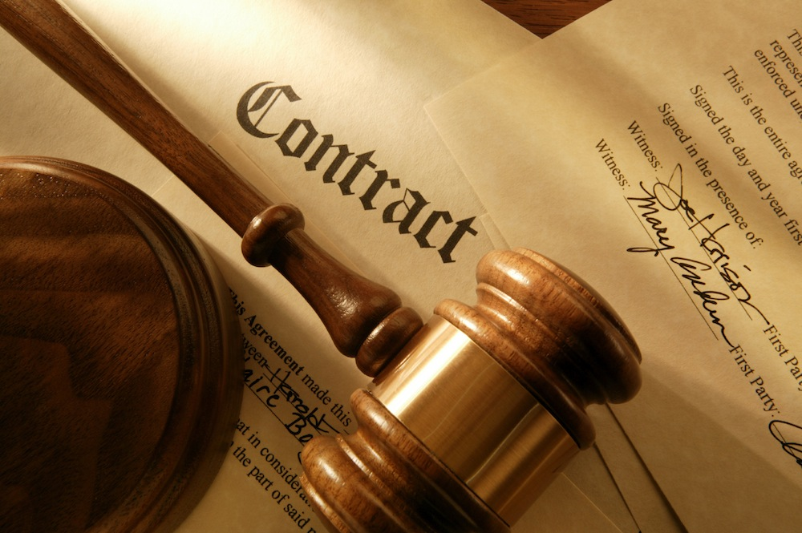
Общая положение о доказательствах

Slide 2
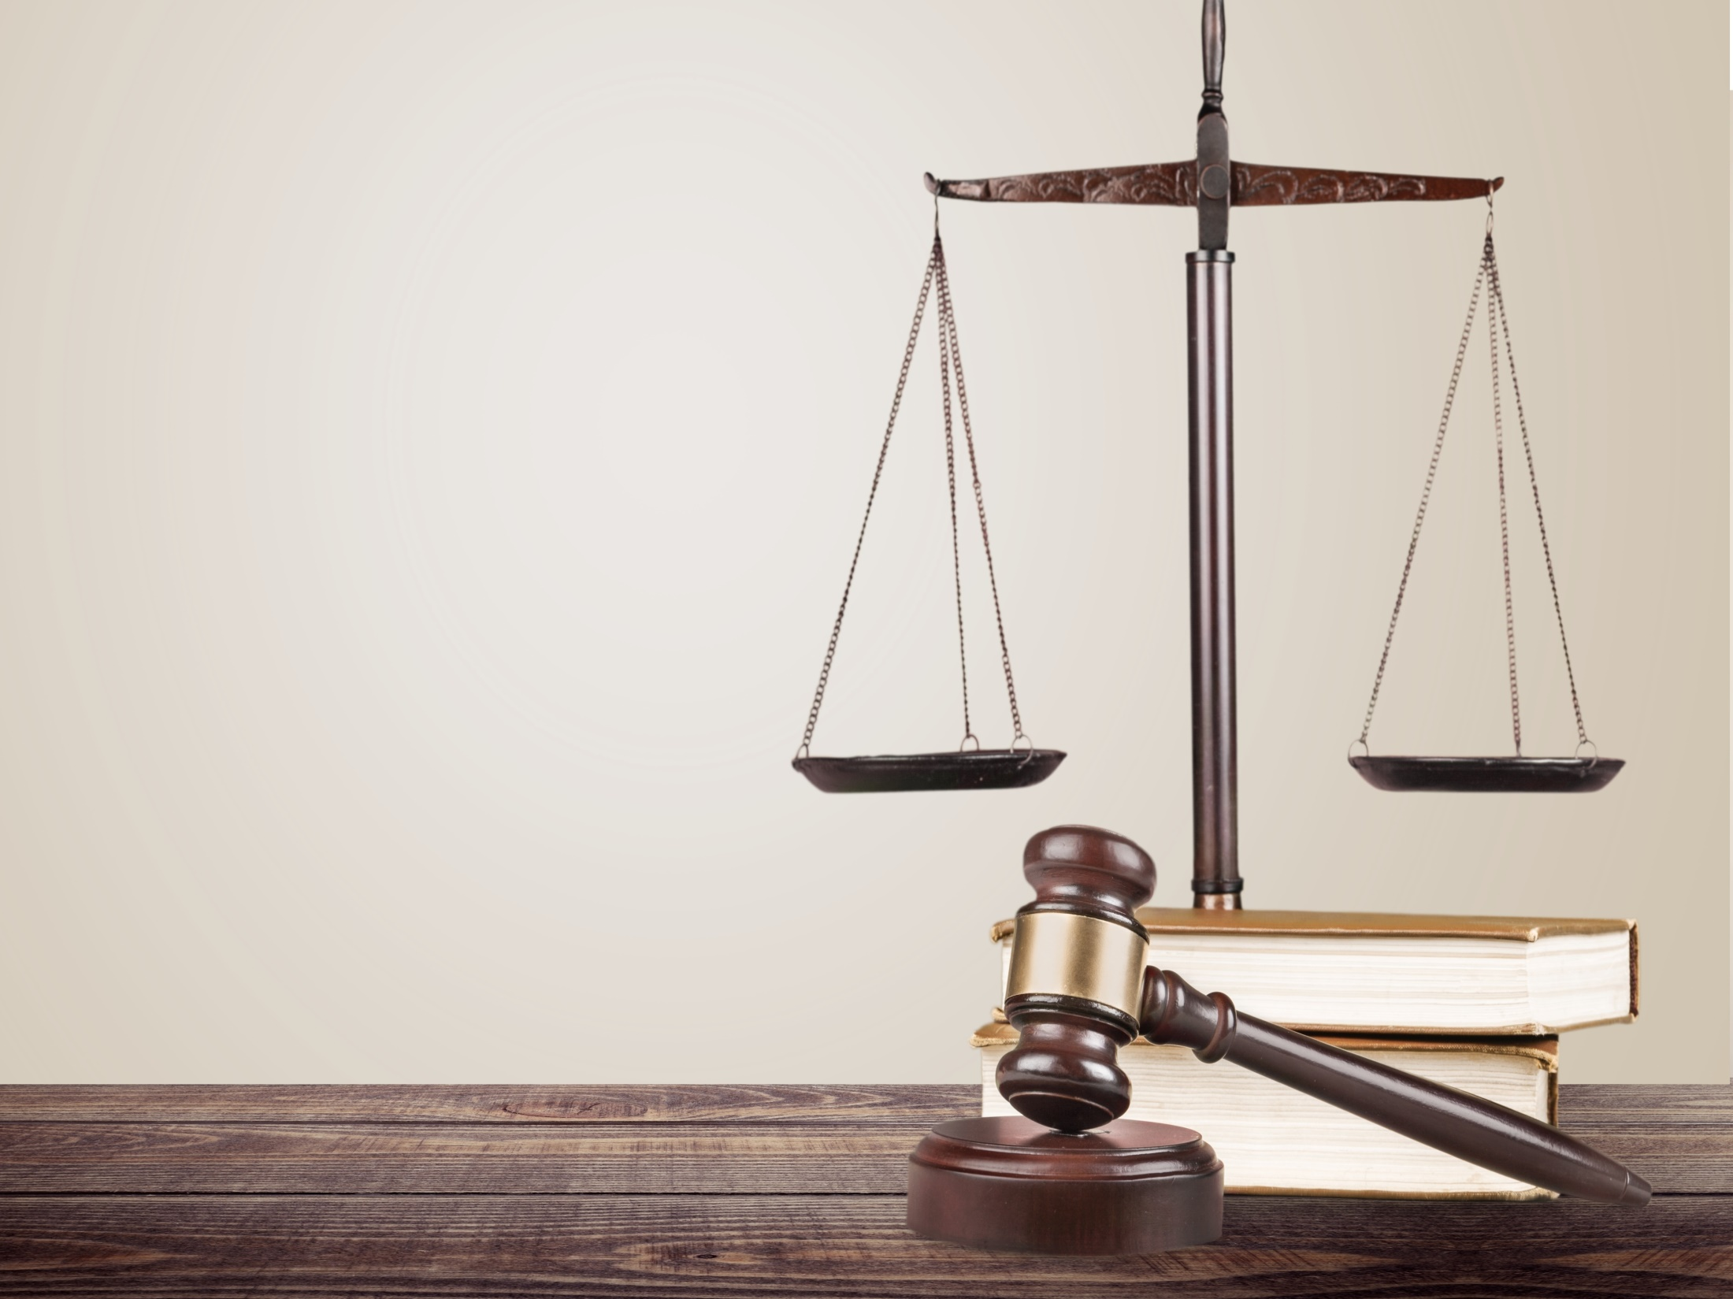
Доказательства и средства доказывания.
- Доказательствами являются любые сведения о фактах, входящих в предмет доказывания, полученные в результате использования в установленном настоящим Кодексом и иными законами порядке средств доказывания.
- К средствам доказывания относятся объяснения сторон и других юридически заинтересованных в исходе дела лиц, показания свидетелей, в том числе полученные путем использования систем видеоконференцсвязи, письменные и вещественные доказательства, заключения экспертов, а также другие носители информации, если с их помощью можно получить сведения о фактах, имеющих значение для правильного разрешения дела.
- Доказательства, полученные с нарушением закона, не имеют юридической силы.(ст.178 ГПК РБ)

Slide 3
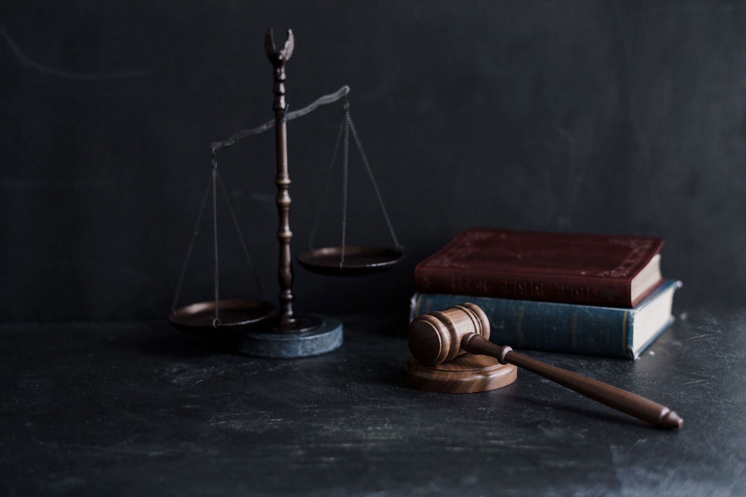
Предмет доказывания.
- Предметом доказывания являются все факты, имеющие значение для правильного разрешения дела.(ст.177 ГПК РБ)

Slide 4
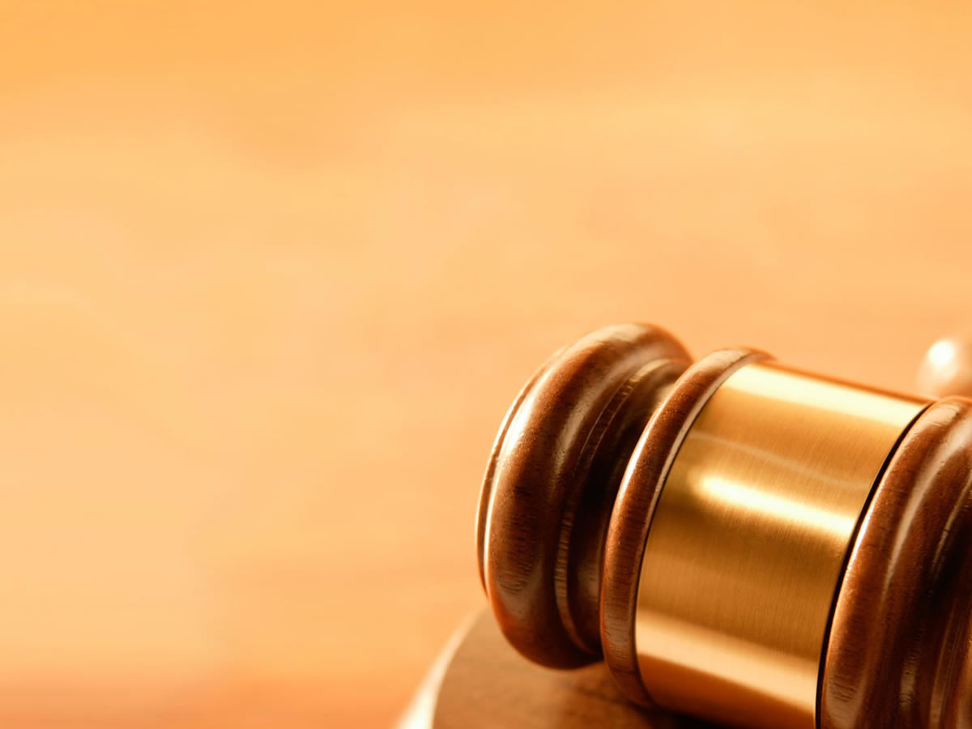
Распределение бремени доказывания, представление и истребование доказательств. (ст. 179 ГПК РБ)
- Каждая сторона доказывает факты, на которые ссылается как на основание своих требований или возражений.
- Факты, которые, согласно закону, предполагаются установленными, не подлежат доказыванию. Однако в опровержение их могут быть представлены доказательства.
- Если доказательств, представленных юридически заинтересованными в исходе дела лицами, недостаточно, суд предлагает им представить дополнительные доказательства. Однако если для названных лиц представление дополнительных доказательств невозможно, суд на основании их ходатайств содействует в истребовании таких доказательств.
- В ходатайстве об истребовании доказательства должно быть обозначено доказательство, а также указано, какие обстоятельства, имеющие значение для дела, могут быть установлены или опровергнуты этим доказательством, указаны причины, препятствующие самостоятельному получению доказательства, и место его нахождения.
- При необходимости суд выдает стороне или другому юридически заинтересованному в исходе дела лицу запрос на получение доказательства. Лицо, у которого находится истребуемое судом доказательство, направляет его непосредственно в суд или выдает на руки лицу, имеющему соответствующий запрос для представления в суд.
- Должностные лица или граждане, не имеющие истребуемого доказательства либо не имеющие возможности представить его в установленный судом срок, обязаны известить об этом суд в пятидневный срок со дня получения запроса суда с указанием причин.

Slide 5
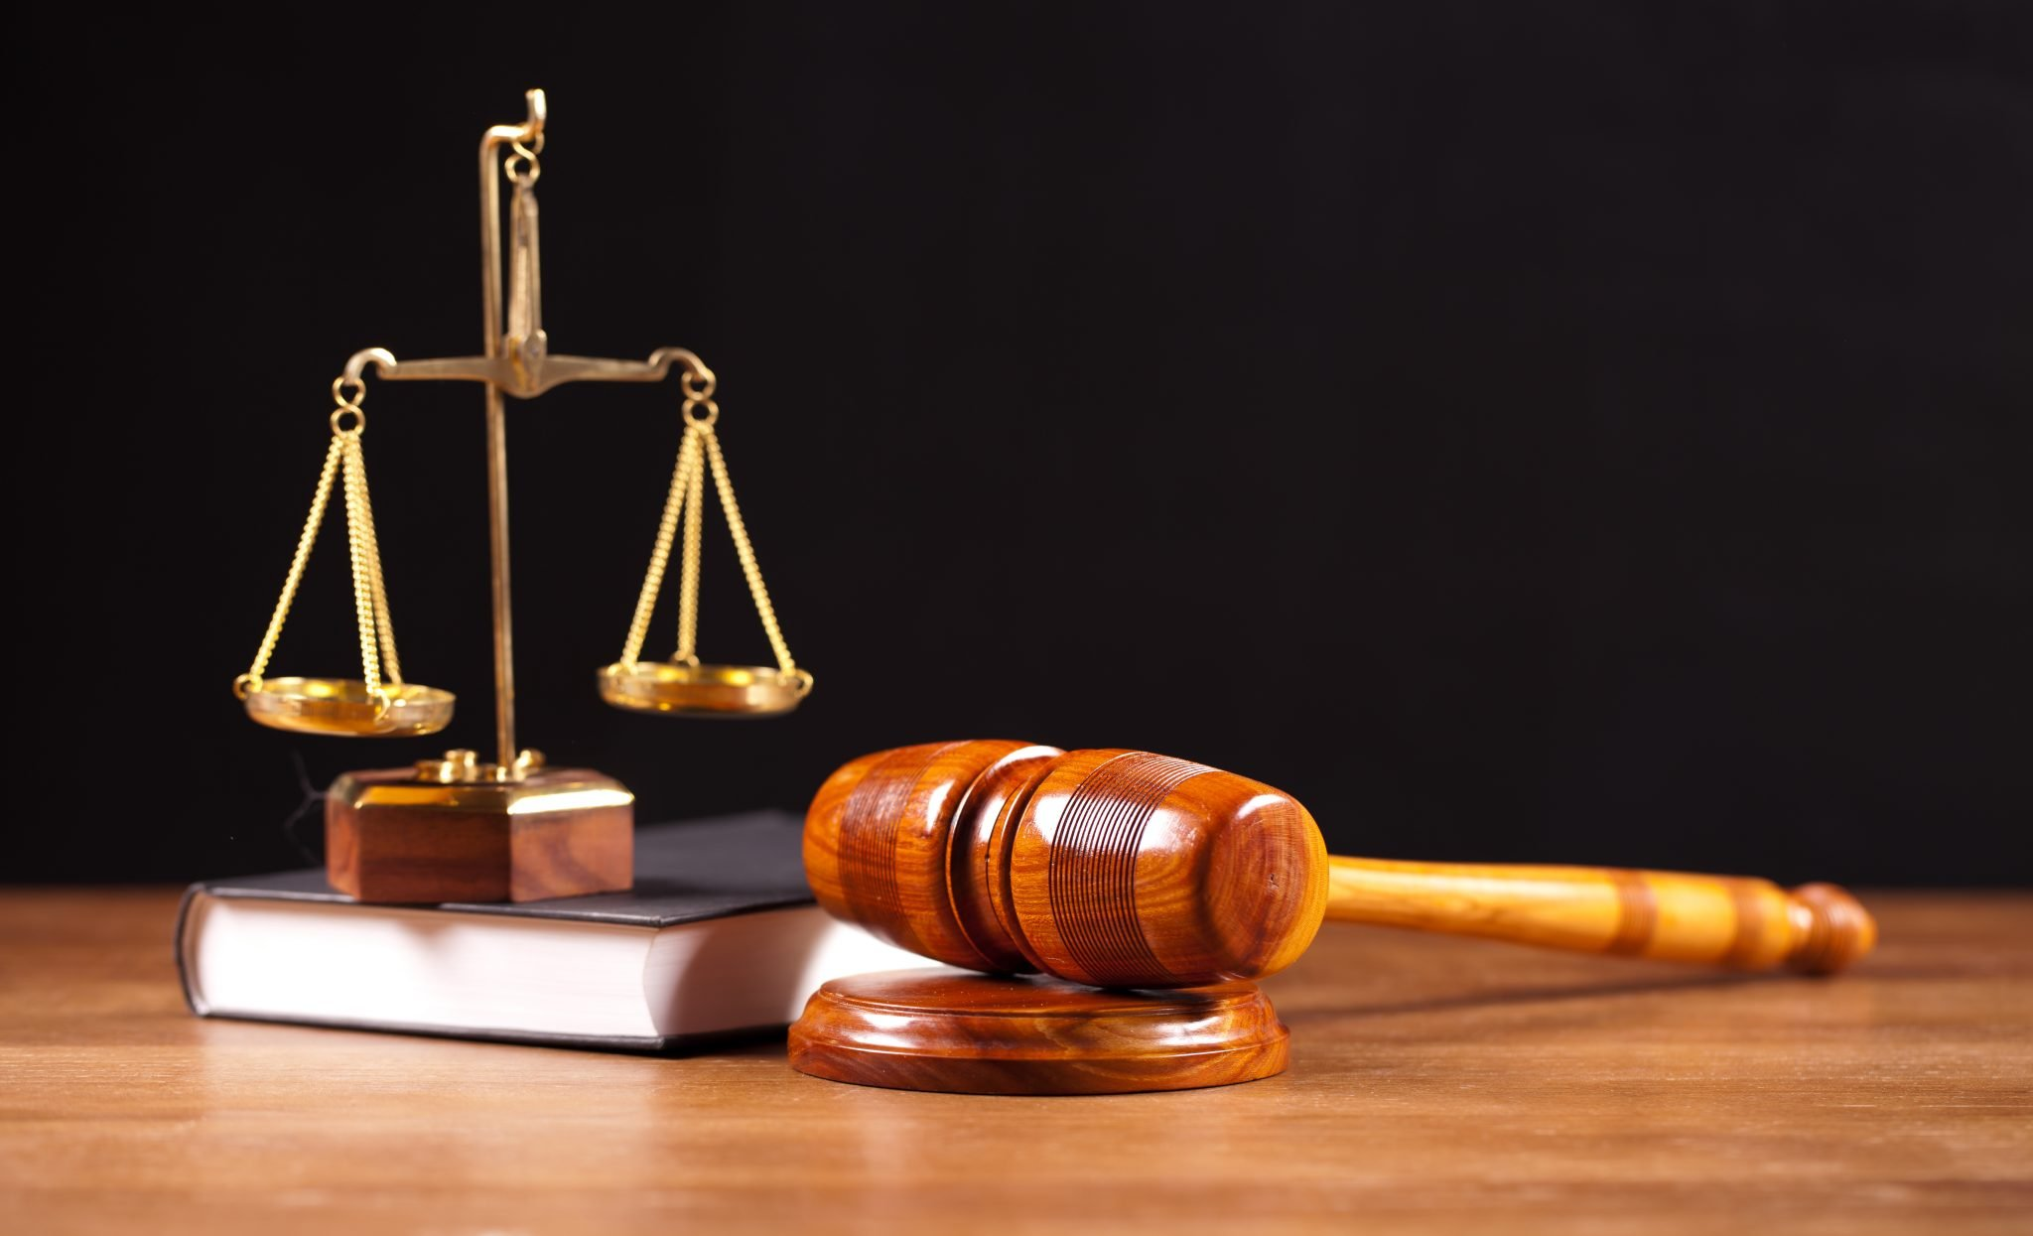
Относимость доказательств. (ст. 180 ГПК РБ)
- Суд принимает к рассмотрению только те из представленных доказательств, которые имеют значение для дела.
- Лицо, представляющее доказательства либо ходатайствующее об их истребовании, должно указать, какие факты, имеющие значение для дела, могут быть установлены этими доказательствами.

Slide 6
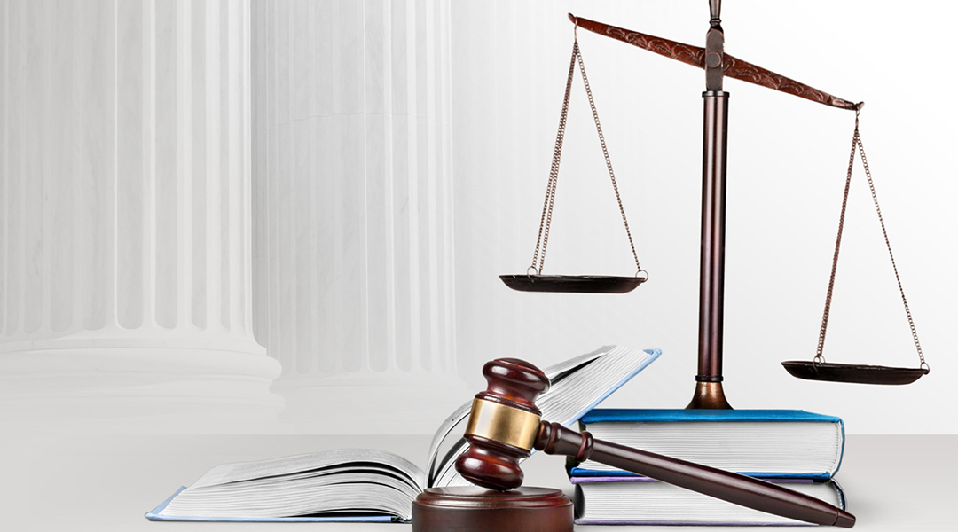
Допустимость доказательств.
(ст. 181 ГПК РБ)
- Факты, которые по закону должны быть подтверждены с помощью определенных средств доказывания, не могут подтверждаться никакими другими средствами доказывания.

Slide 7

Основание освобождения от доказывания.(ст.182 ГПК РБ)
- Не подлежат доказыванию факты, признанные судом общеизвестными.
- Факты, установленные вступившим в законную силу решением суда по одному гражданскому делу, обязательны для суда и не доказываются вновь при разбирательстве других гражданских дел, в которых участвуют те же лица или их правопреемники.
- Факты, установленные вступившим в законную силу решением суда, рассматривающего экономические дела, и имеющие значение для рассматриваемого судом гражданского дела, не доказываются вновь лицами, участвовавшими в деле, рассмотренном судом, рассматривающим экономические дела.
- Вступивший в законную силу приговор суда по уголовному делу обязателен для суда, рассматривающего дело о гражданско-правовых последствиях действий лица, в отношении которого состоялся приговор суда, лишь по вопросам, имели ли место эти действия и совершены ли они данным лицом.

Slide 8

Спасибо за внимание!!!!

